Slide 1
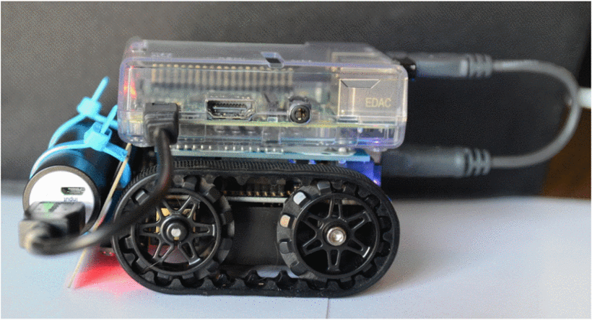
Combining Raspberry Pi and Arduino to Form a Low-Cost, Real-Time Autonomous Vehicle Platform
Krauss, Ryan. "Combining Raspberry Pi and Arduino to form a low-cost, real-time autonomous vehicle platform." 2016 American Control Conference (ACC). IEEE, 2016.
https://ieeexplore.ieee.org/abstract/document/7526714
どんなもの？
議論はある？
・ArduinoとRaspberry PiとZumoロボットを組み合わせた、約$215と安い自律ビークルを作った ・フィードバックコントロールを学生が学ぶためのもの ・ロボットを使ったデモを用いることで、生徒の学習が進むかをみた
デモなどによる授業によって、クイズの正答率が上がっている、など
どうやって有効だと検証した？
先行研究と比べて何がすごい？
授業において、いろんな条件下(デモを行う授業か、通常の教えるだけの授業か、など)でpre/postクイズを行って、その回答数の比較を行って検証した。
・安い。$215
・100~150Hzでの更新という、ハードリアルタイム性がある
・フリーでオープンソース
・ラズパイだから大量のデータを保持できる
・生徒のレベルに応じてシンプルな制御から詳細な制御まで行える
技術の手法や肝は？
次に読むべき論文は？
・あえて制御をraspberry piとarduinoに分けたことで、多少プログラミングしやすくなった(最初からマイコンプログラミングゴリゴリは厳しい)
・Raspberry piでデータ処理を行うことで色々便利になる ・web画面上からPIDのゲインを操作できたりする
今の所とくになし
2019/03/29

